Slide 1
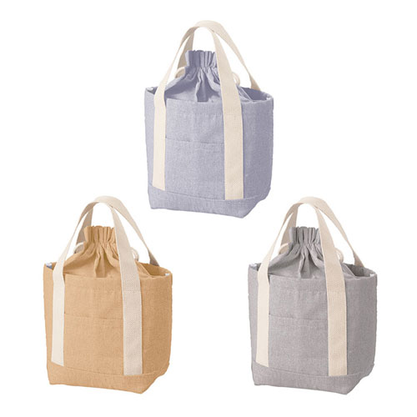
【提案書】
シャンブリック 保冷巾着ライントート
特徴
エシカルな再生ファブリック糸を使った保冷機能付きトートバッグ。巾着タイプでお弁当やドリンクボトルもたっぷり収納できてランチバッグにぴったり。女性用の物販品やノベルティに最適です。
納期
納期スペース
仕様
カラー展開：ベージュ、サックスブルー、グレー
素材：ポリエステル、コットン、アルミ
サイズ：本体/約290×200×110(mm)・持ち手/約30×350(mm)
容量：約7L
お見積
お見積りスペース

